Slide 1
আজকের ক্লাসে সবাইকে স্বাগতম

Slide 2
পরিচিতি
শিমুল সুলতানা হেপি প্রধান শিক্ষক কীর্ত্তিপাশা সরকারি প্রাথমিক বিদ্যালয় ঝালকাঠি সদর ঝালকাঠি
শ্রেণি- তৃতীয়
বিষয়- প্রাথমিক বিজ্ঞান
অধ্যায়- এগারো

Slide 4
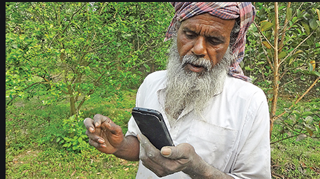
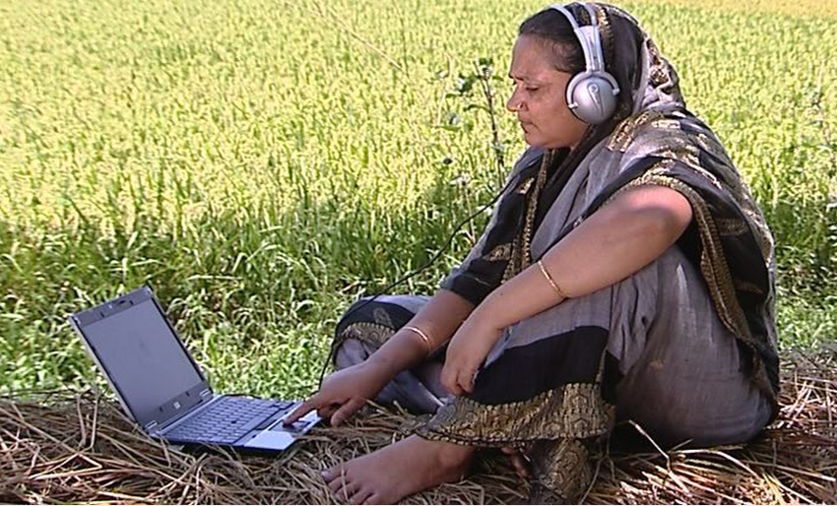
এভাবে আমরা একে অপরের সাথে কী করতে পারি ?
যোগাযোগ বা তথ্য আদান প্রদান

Slide 5
শিখনফল
তথ্য আদান প্রদানের মাধ্যমের নাম বলতে পারবে।
তথ্য আদান প্রদানের প্রাচীন পদ্ধতি বর্ণনা করতে পারবে ।
তথ্য আদান প্রদানে প্রযুক্তির ব্যবহার ব্যাখ্যা করতে পারবে।

Slide 6
তথ্য ও যোগাযোগ প্রযুক্তি
কম্পিউটার
ইন্টারনেট
মোবাইল ফোন
টিভি
ক্যামেরা

Slide 7
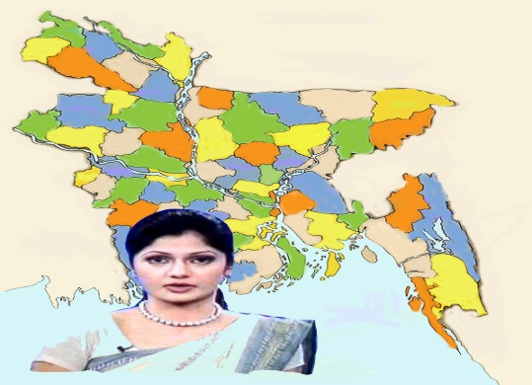
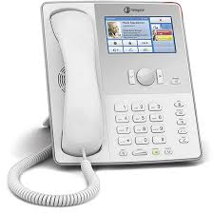
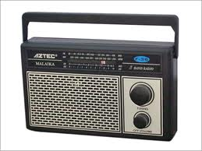
মানুষ খবরের কাগজ,বই,রেডিও,টেলিভিশন এবং কম্পিউটার এরকম বিভিন্ন প্রযুক্তির উদ্ভাবন করেছে ।

Slide 8
জোড়ায় কর
নিচে দেখানো ছকটি খাতায় লেখ এবং তোমার সহপাঠীর সাথে আলোচনা করে লেখ ।
কীভাবে যোগাযোগ কর
কোন প্রযুক্তি ব্যবহার কর

Slide 9
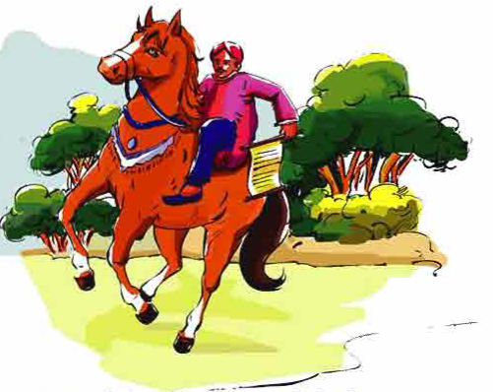
তথ্য পৌঁছানোর প্রাচীন মাধ্যম ।
আগে মানুষ পায়ে হেঁটেই তথ্য পৌঁছে দিত।
অথবা ঘোড়া ব্যবহার করত ।

Slide 10
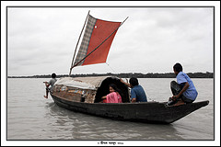
তথ্য পৌঁছানোর প্রাচীন মাধ্যম ।
জল পথে নৌকা ব্যবহার করত।
কবুতরের পায়ে বেঁধেও চিঠি পাঠানো হতো।

Slide 11
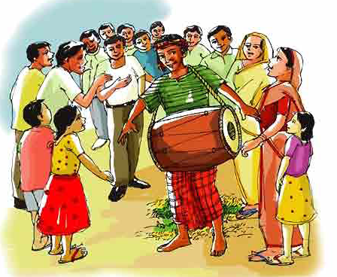
তোমরা কি কখনো ঢোল বা বাজনা বাজিয়ে কোনো কিছু ঘোষণা করতে শুনেছ?
এখনো ঢোল বাজিয়ে মানুষকে তথ্য জানানো হয়।

Slide 12
প্রযুক্তির মাধ্যমে তথ্য আদান প্রদান
টেলিফোনের মাধ্যমে দূরের মানুষের সাথে সরাসরি কথা বলা যায়।

Slide 13
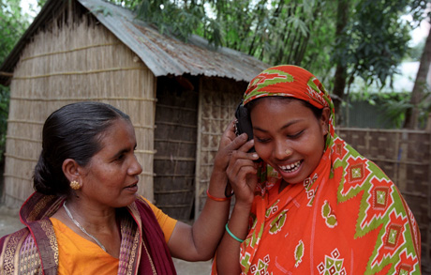
প্রযুক্তির মাধ্যমে তথ্য আদান প্রদান
উপরের ছবিটি তোমরা সবাই চেন।
এর সাহায্যে দূরের মানুষের সাথে তথ্য বিনিময় করি।

Slide 14
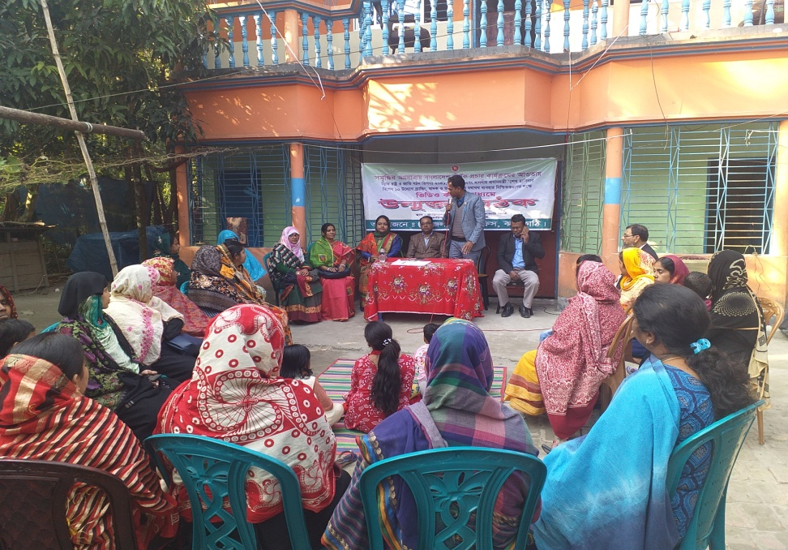
প্রযুক্তির মাধ্যমে তথ্য আদান প্রদান
জনসভা, ওয়াজ মাহফিল ও পূজার খবর মাইকে জানানো হয়।

Slide 15
এসো একটা “সহজ টেলিফোন” বানাই
কাগজের তৈরি দুইটি কাপ , সুতা/তার (৫ মিটার )
কাপ দুইটির তলায় মাঝখানে ফুটো করে সুতা/তার ঢোকাই ।

Slide 16
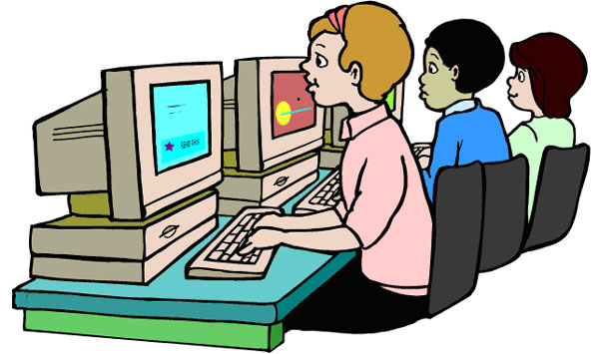
প্রযুক্তির মাধ্যমে তথ্য আদান প্রদান
ইন্টারনেট ব্যবহার করে ই-মেইলে তথ্য আদান প্রদান করি ।

Slide 17
দলগত কাজ
তথ্য আদান প্রদানে কী কী প্রযুক্তি ব্যবহার করা হয় ?

Slide 18
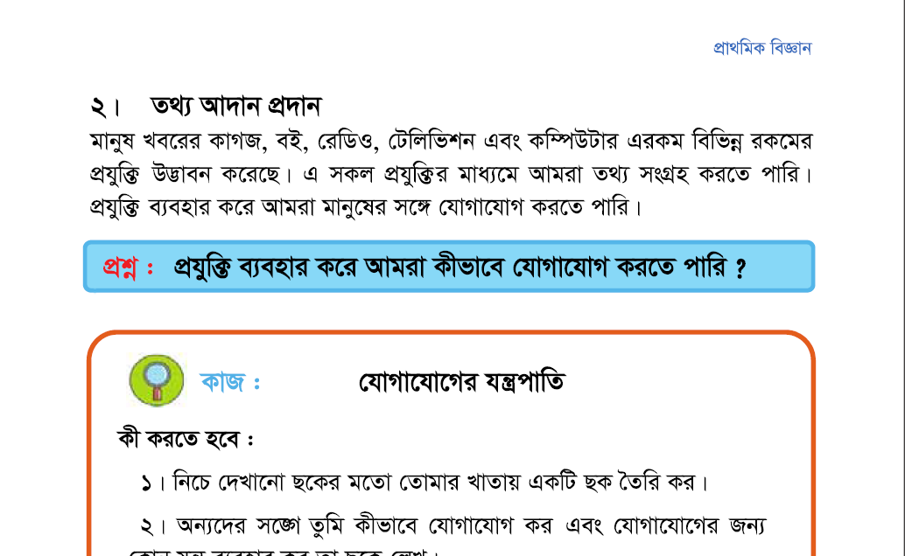
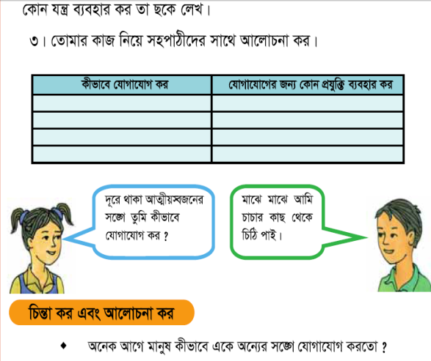
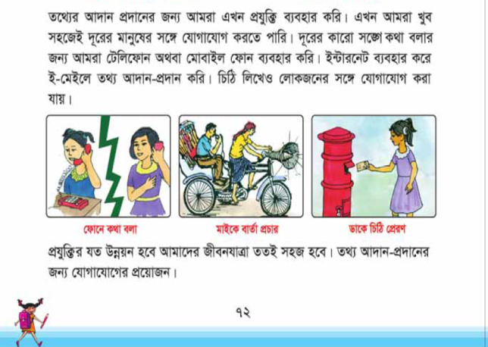
তোমাদের প্রাথমিক বিজ্ঞান বইয়ের ৭১ ও ৭২ পৃষ্ঠা খুলে পড়।

Slide 19
বাম পাশের শব্দের সাথে ডান পাশের শব্দের মিল কর।
কথা বলা
মেসেজ
মোবাইল
টেলিফোন
খবর শোনা
খবরের কাগজ
খবর পড়া
রেডিও
এসো মিলিয়ে নিই।

Slide 20
একক কাজ
তথ্য আদান প্রদানের প্রাচীন পদ্ধতি ৩ টি বাক্যে বর্ণনা কর ।

Slide 21
সঠিক উত্তরটি বোর্ডে এসে লেখঃ
সঠিক উত্তর
সঠিক উত্তর
আবার চেষ্টা কর
আবার চেষ্টা কর
আবার চেষ্টা কর
আবার চেষ্টা কর
আবার চেষ্টা কর
আবার চেষ্টা কর
(১) কোন মাধ্যমে একই সঙ্গে তথ্য আদান প্রদান করা যায় ?
(ক) রেডিও
(খ) মোবাইল ফোন
(গ) টেলিভিশন
(ঘ) কম্পিউটার
(২) তথ্য পাঠানোর প্রাচীন মাধ্যম কোনটি ?
উত্তরের অপশনগুলোতে ক্লিক ।
(ক) ডাকঘর
(খ) রেডিও
(গ) কবুতর
(ঘ) টেলিফোন

Slide 22
বাড়ির কাজ
1.তথ্য আদান প্রদানে আধুনিক প্রযুক্তির ব্যবহার সম্পর্কে ৫ টি বাক্য লেখ ।
2.আজ তোমাদের বাড়িতে রেডিও বা টেলিভিশনে খবর শুনবে। খবর থেকে পাওয়া একটি তথ্য খাতায় লিখে আনবে।

Slide 23
সবাইকে অনেক ধন্যবাদ

